Slide 1



2023年11月9日東大院農学生命科学
植生と気候との関係、
そのモデリング
佐藤 永 (海洋研究開発機構 / 東大院農学生命科学)

Slide 2
講師略歴
【佐藤永（さとう ひさし）】
海洋研究開発機構（JAMSTEC）副主任研究員、1972年生まれ
18～22歳 ＠東京大学 理学部 生物学科 植物学教室
  「21世紀はバイオの時代」と言われていた頃。分子生物学ばかり勉強したものの、進化生態学の世界に。
23～28歳 ＠九州大学大学院 理学研究科 生物学専攻
  植物の性表現進化を研究。主な研究手法は、野外調査と野外操作実験。これで学位取得。
  ちなみにこの間、大隅良典先生（2016年ノーベル賞受賞）のご実家に、月1万円の家賃で住んでました。
28～30歳 ＠九州大学農学部
  最初のポスドク職。野外調査する予算が無かったので、ネタは同じで、研究手法を理論に移行。
31～37歳 ＠JAMSTEC／地球フロンティア
  地球シミュレーター上で動かす「地球システム統合モデル」の開発チームにて、植生シミュレーターを開発。
38～41歳 ＠名古屋大学大学院 環境学研究科
  特任准教授として教育にも少し関わる。
42歳～現在 ＠海洋研究開発機構（JAMSTEC）
元の職場に戻る。テニュアトラック採用→順調に定年制雇用に移行し、やっと安定しました。
51歳～現在 ＠東京大学大学院 農学生命科学研究科
  連携准教授として、再度、教育にも関わらせていただくことになりました。
Notes:
講義の内容が多岐にわたっているので、最初にザッと講師略歴を説明しておくと腑に落ちる講義になるかなぁ、と考えたのが、こんなのを説明する理由

Slide 3
コンテンツ
1. 気候モデル発達の歴史
2. 気候に対応した植生分布
3. 気候エンベロープモデル
4. 気候エンベロープで扱えない諸問題
5. 動的全球植生モデル（DGVM）
6. DGVMの現状と課題

Slide 4
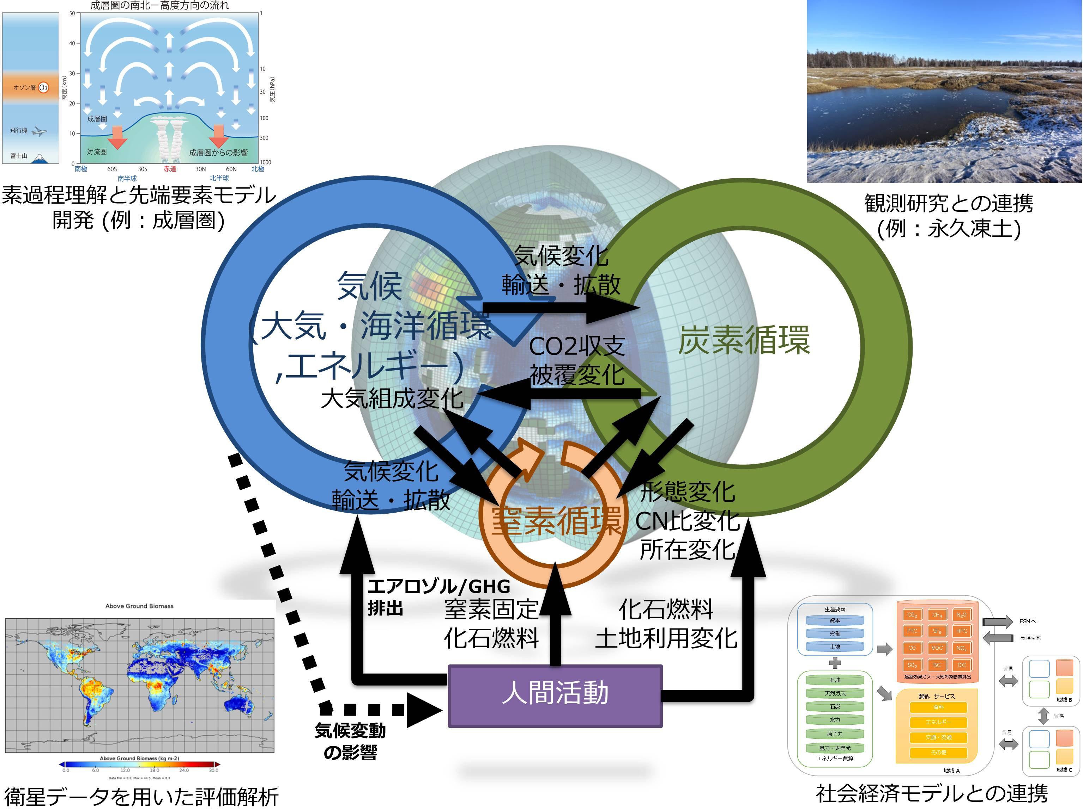
地球システム統合モデル
出典：https://www.jamstec.go.jp/cema/j/esm/
Notes:
現在の専門分野に携わる切っ掛けとなったのは、地球システム統合モデルの開発プロジェクトに雇用されたこと

Slide 5
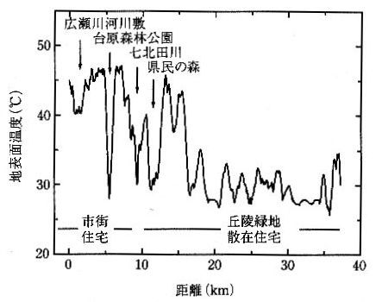
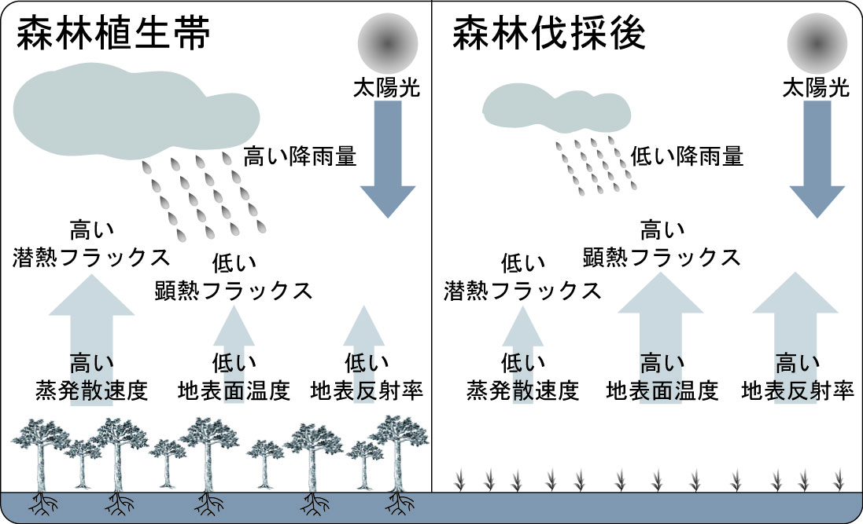
植生から気候環境へのフィードバック（熱・水・放射）
真夏の昼間に、ヘリコプターで観測した地表面温度@仙台市
熱帯・温帯域において、森林伐採が
水収支・境界層フラックス・気象へ与える影響
出典: 近藤純正「地表面の気象学」、データ元：菅原広史
出典: 佐藤永(2008) 日本生態学会誌 58、原図：Foleyら(2003) Front Ecol Environ 1
森林が存在することで、例えば年平均気温は一般に
・低～中緯度帯 → 下降
・高緯度帯 → 上昇

Slide 6
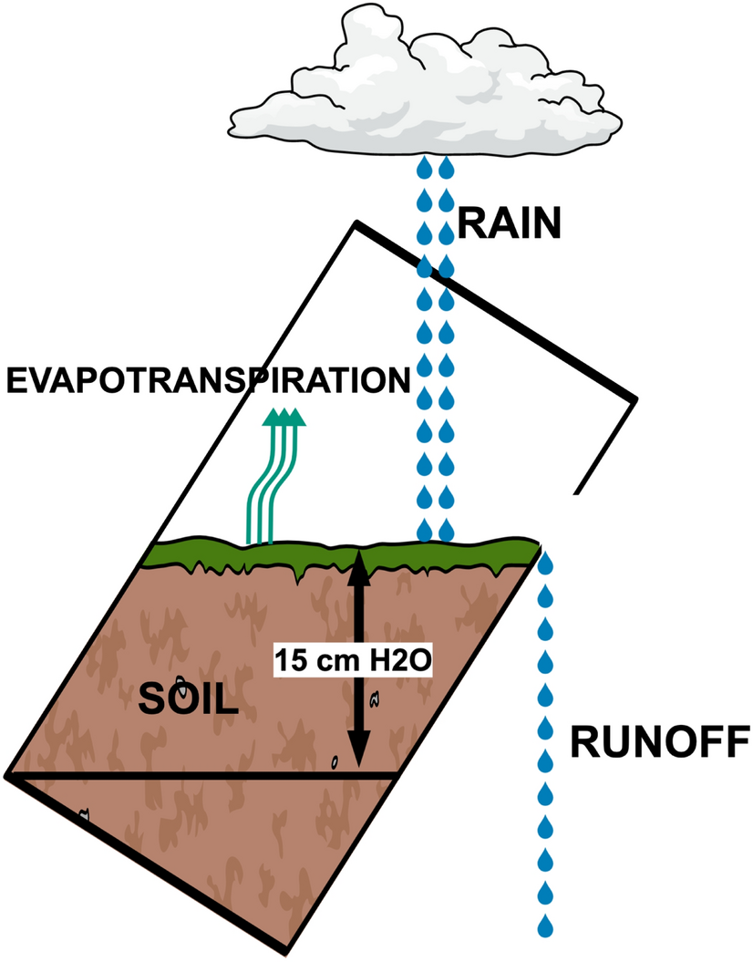

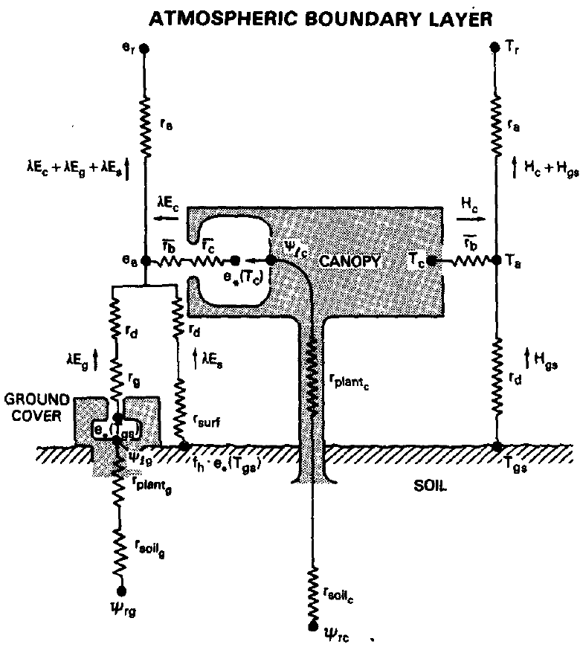

気候モデルの発達
1970年代
中旬
1980年代
中旬
1990年代
中旬
1990年代
下旬
2000年
前後
2000年代
上旬
2010年代
上旬
大気循環
陸面物理 (蒸散速度や放射収支など)
海洋と海氷の物理
原図： IPCC 3rd Assessment Report
AGCM (大気大循環モデル)
エアロゾル (硫黄)
AOGCM (大気海洋大循環モデル)
この時代の関連する陸面物理モデルと鍵となる論文
BudykoのBucket model
SiB, SiB2
Manabe (1969)
MWR 97
Sellers et al. (1986)
J. Atmos. Sci. 43
従って、気候モデル（数１０～数１００年先の気候を予測するモデル）は、ごく初期の段階から陸面物理が考慮されていた。
Notes:
大気大循環モデリングについての解説
https://ccsr.aori.u-tokyo.ac.jp/old/jtaiki/index.shtml
Manabe, S. (1969). "Climate and the ocean circulation. I. The atmospheric circulation and the hydrology of the earth's surface." Monthly Weather Review 97(11): 739-774.
Sellers, P. J., et al. (1986). "A simple biosphere model (SiB) for use within general-circulation models." Journal of the Atmospheric Sciences 43(6): 505-531.

Slide 7
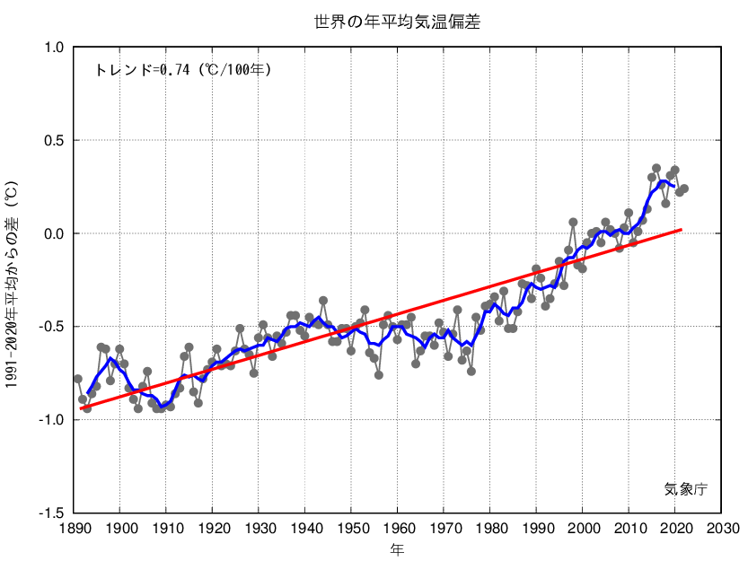
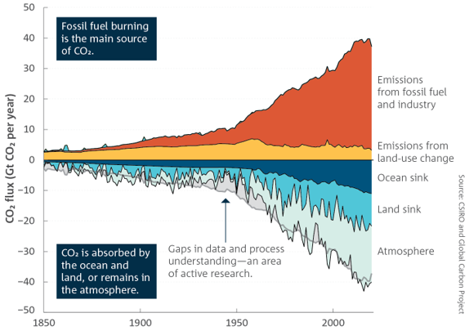
炭素収支を通じた全球気候への影響
1990年代以降、大気中の温室効果ガスが気候変動をもたらすという懸念が広まり、人類が排出したCO₂の量と、その行方について研究が進んだ。
上半分：人為的CO2の大気への排出フラックス時系列変化
下半分：大気中CO2吸収フラックス時系列変化
世界の年平均気温偏差
その結果、これまでの化石燃料の燃焼と土地利用によって排出されたCO₂のうちその少なくとも半分くらいは、海洋と陸面に吸収されたと見積もられている。
Notes:
タイミングからいうと、現在、氷期が始まっていてもおかしくなかった。しかし、大気中の二酸化炭素（CO2）濃度がわずか40ppmほど高かったおかげで、氷期の開始はぎりぎり回避された
次に氷期が始まりうるタイミングが訪れるのは、およそ5万年後である
https://news.yahoo.co.jp/byline/emoriseita/20180603-00086007
Ganopolski et al. (2016)
Critical insolation-CO2 relation for diagnosing past and future glacial inception
https://www.nature.com/articles/nature16494

Slide 8
気候モデルの発達
1970年代
中旬
1980年代
中旬
1990年代
中旬
1990年代
下旬
2000年
前後
2000年代
上旬
2010年代
上旬
大気循環
陸面物理 (蒸散速度や放射収支など)
海洋と海氷の物理
AGCM (大気大循環モデル)
エアロゾル (硫黄)
エアロゾル (その他)
原図： IPCC 3rd Assessment Report
AOGCM (大気海洋大循環モデル)
陸域炭素循環
ESM (地球システムモデル)
海洋炭素循環
そのため、気候モデルに簡単な生物過程モデルが結合された。
このあたりから、長期気候変動シミュレーションに用いられるモデルはEarth System Model (ESM) と呼ばれるようになった。
Notes:
あと、このあたりから、氷床モデルも加わるようになった。
以下、Chat GPTに投げた「長期気候変動を予測するシミュレーションモデルが、Earth System Model (ESM) と呼ばれるようになったのは、いつ頃からですか？」に対する回答：
"Earth System Model"（地球システムモデル）という用語は、地球の気候変動や生態系の相互作用を包括的に取り扱うモデルを指すために一般的に使用されています。ESMの概念は、近年の科学研究や気候モデリングの進展とともに徐々に形成されてきました。
ESMの確立には特定の年代を指定することは難しいですが、2000年代以降、この用語が一般的に使われるようになりました。気候科学と関連分野の研究者たちは、地球の大気、海洋、陸域、氷床などの要素を統合的にモデル化することで、より包括的な気候予測を行うためにESMを開発しました。
例えば、国際連合の気候変動に関する政府間パネル（IPCC）が公表している報告書では、ESMが使用されています。特に、IPCCの第5次評価報告書（2013-2014年）以降、ESMの概念と使用が一般的になりました。
ESMは、地球システムの多様な要素とその相互作用を考慮に入れることで、より総合的で包括的な気候予測を行うことを可能にしています。これにより、気候変動の長期的なトレンドや将来のシナリオをより正確に評価することができます。

Slide 9
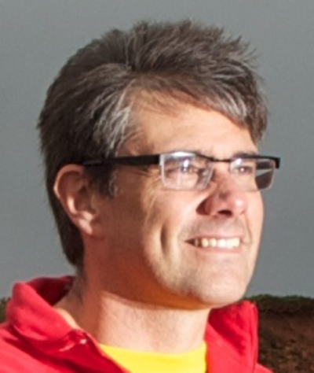
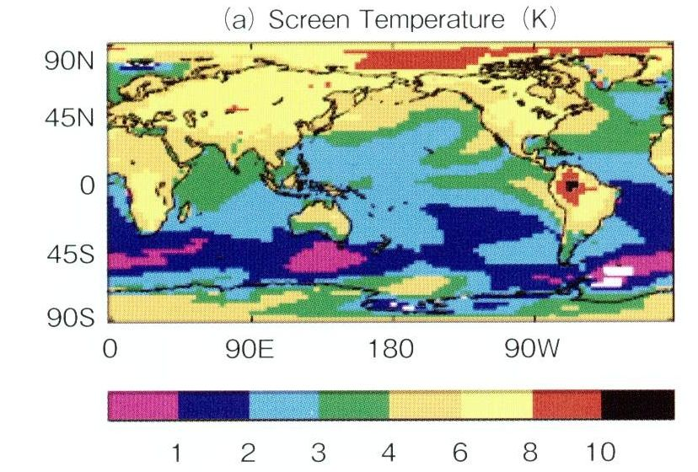
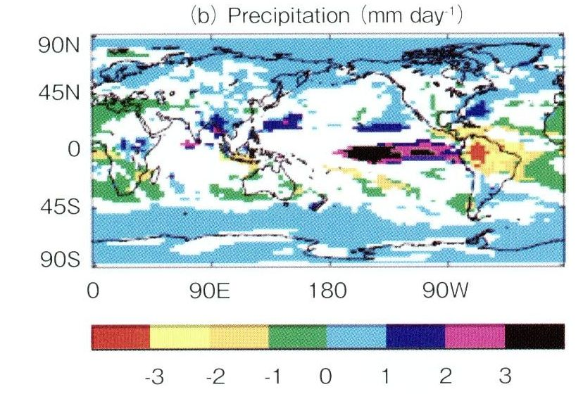
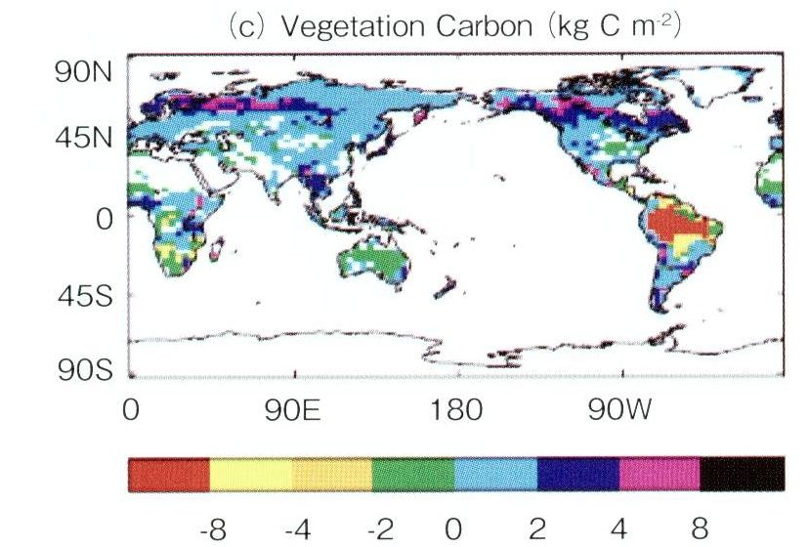
Cox et al. (2000)の衝撃
気候変動シミュレーションにおける動的植生の影響
＠IPCC IS92a“Business as usual”炭素排出シナリオ
気温
降水量
植生炭素
1850～2100年にかけての全球平均気温の変化
植生分布を変化させない場合：＋6℃
植生分布を変化させた場合 ：＋8℃
アマゾン盆地において生じる大規模な植生崩壊が、この差の主な理由
Cox et al. (2000) Nature 408
Cox et al. (2004) Theoretical and Applied Climatology 78
気候変動に応じた、植生の機能に加えて、その地理分布も動的に取り扱うモデルとしてDynamic Global Vegetation Models (DGVMs;動的全球植生モデル)が勃興した。

Slide 10
気候モデルの発達
1970年代
中旬
1980年代
中旬
1990年代
中旬
1990年代
下旬
2000年
前後
2000年代
上旬
2010年代
上旬
大気循環
陸面物理 (蒸散速度や放射収支など)
海洋と海氷の物理
AGCM (大気大循環モデル)
エアロゾル (硫黄)
エアロゾル (その他)
AOGCM (大気海洋大循環モデル)
陸域炭素循環
原図： IPCC 3rd Assessment Report
ESM (地球システムモデル)
海洋炭素循環
動的植生
現在では社会経済モデルの結合も進められている。さらに今後、永久凍土や泥炭などの動態が加わる可能性も高い。
大気化学
土地利用変化
気候モデル（数１０～数１００年先の気候を予測するモデル）は
複雑な地球システム統合モデルへと発展しつつある
Notes:
Key persons
AGCM: Manabe
陸面モデル: Sellers
DGVM: Cox
https://ccsr.aori.u-tokyo.ac.jp/old/jtaiki/index.shtml
羽島さんからの指摘
> 細かい点をもし挙げるならば：
> ・土地利用変化は、DGVMや大気化学と同世代くらいかな、という印象
> ・AR6だと、陸域の栄養塩循環とか火災とか、海洋だと人為栄養塩供給 とかが
> (ネタとして小粒ではありますが) 話題になっていました
> ・今後は確かに、永久凍土の話題が盛りあがろうかと思います

Slide 11
コンテンツ
1. 気候モデル発達の歴史
2. 気候に対応した植生分布
3. 気候エンベロープモデル
4. 気候エンベロープで扱えない諸問題
5. 動的全球植生モデル（DGVM）
6. DGVMの現状と課題

Slide 12
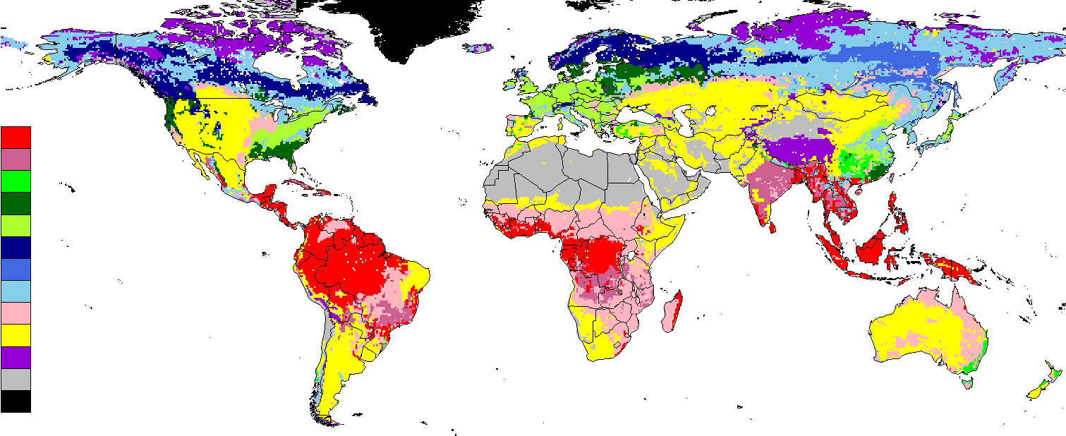

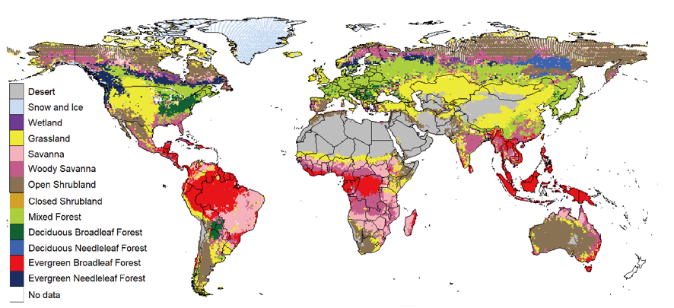
全球のバイオーム分布
Tropical Evergreen Forest
Tropical Deciduous Forest
Temperate Broadleaf Evergreen Forest
Temperate Needleleaf Evergreen Forest
Temperate Deciduous Forest
Boreal Evergreen Forest
Boreal Deciduous Forest
Evergreen/Deciduous Mixed Forest
Savanna
Grassland/Steppe/Shrubland
Tundra
Desert
データソース: ISLSCP2
データソース: MODIS MCD12C1
5～20種類のバイオームにより陸面が区分される。バイオームに標準的な分類基準は存在せず、データセットごとに異なる。
Notes:
D:\Dropbox\R\biome_ISLSCP2

Slide 13
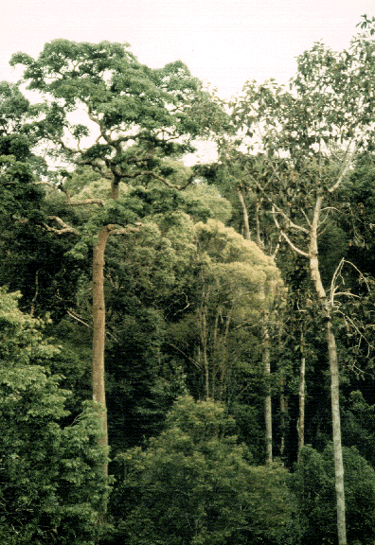
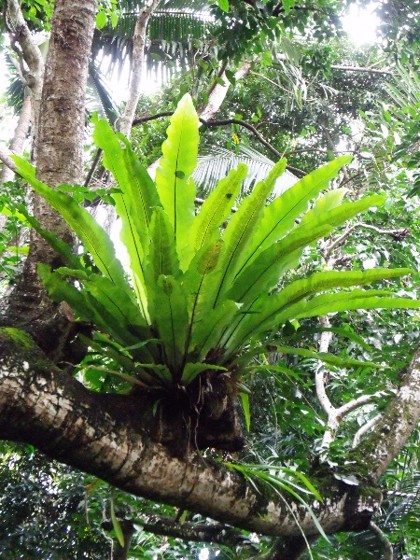
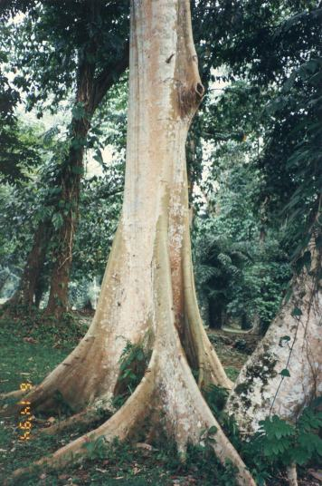
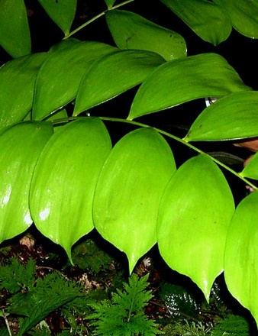
バイオームの例：熱帯多雨林
共通した特徴
水平・鉛直ともに密な樹冠構造
着生植物
発達した板根
Drip tips
Photos are gathered from the Web
バイオーム（Biome）とは：
植生を外から見た時の外観上の特徴を相観と言うが、その相観を粗く分類したもの。 優占する植物の生活型（樹木、草本、灌木）、針葉か広葉か、落葉性か常緑性か、個体密度（密林・疎林）などが分類に用いられる。
種群の環境適応の違いが、バイオームを形成する。このため、例えば「熱帯多雨林」というBiomeは、大陸や地域ごとに種構成が異なるが、似た環境条件に対する適応様式が似ているため、上記のような共通した特徴を持つ。
Notes:
種群の環境適応の違いが、BIOMEを形成する。このため、例えば「熱帯多雨林」というBiomeは、大陸や地域ごとに種構成が異なるが、似た環境条件に対する適応様式が似ているため、以下に挙げるような共通する特徴を持つ。
・密で鉛直構造の発達した森林：一年を通じて高温多湿なため、植物生産力が高く、それに伴って樹木間の競争が激しく、多くの高木を含む植生となる。
・Drip Tip：葉の水の切れを良くすることで、葉面に菌類が繁茂する事を防ぐ適応と考えられている。
・着生植物：湿潤な環境下では、樹冠上でも水分の供給が可能なため、熱帯林では着生植物が多い
・板根：土壌が雨に濡れ緩まる事が多く、また林冠層が発達し林床植生が貧弱で土壌保持力が低下しがちな環境に対する適応と考えられている（または、貧栄養な土壌から養分を効率よく吸収するとか、呼吸を助ける、などの役割があると説明されることもある）。

Slide 14
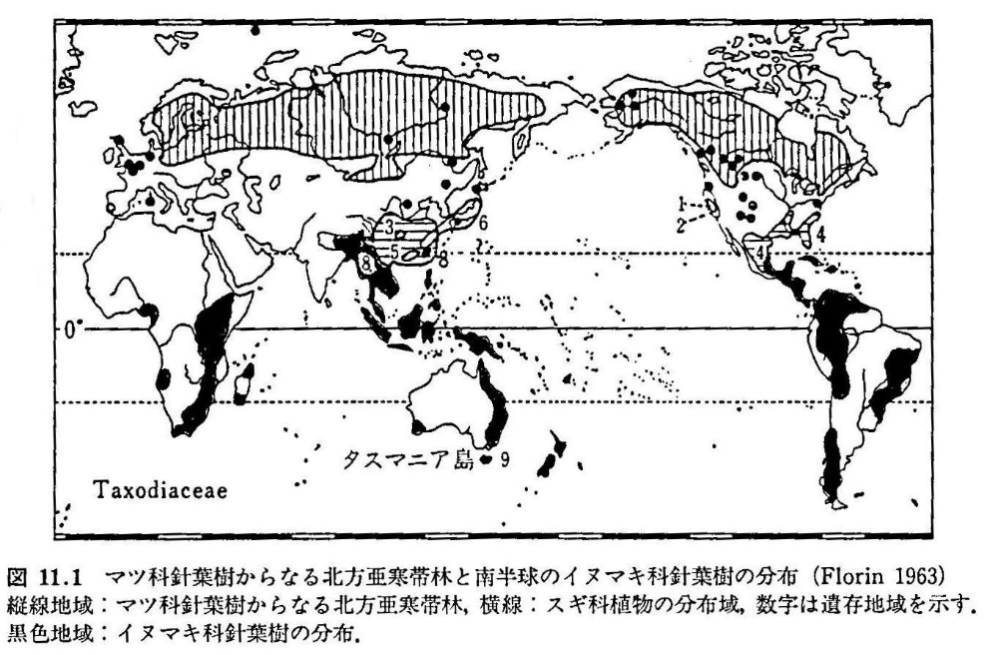
バイオームの例：針葉樹林帯
光合成と細胞分裂速度の温度依存性
↑気温低下による光合成速度の低下は、細胞分裂速度の減少よりもゆるやか。
気温0℃以下では、殆ど成長できないが、そこそこの光合成はできる。
針葉樹の地理分布は歴史的な制約によっても形成・維持されているようである。
実際に、オーストラリアの降水量が少なく自生の広葉樹が育たない土地に、乾燥と貧土に耐える北半球の乾燥地のマツが大量に植樹され、よく成林して大規模なマツ植林地となった例がある。
なお、全球植生モデルでは、南半球の針葉樹林は、ほぼ無視されている。
北半球の亜寒帯 → マツ科（トウヒ、モミ、ツガ、カラマツ、マツ）
北半球の温帯 → スギ科
南半球 → マキ科（イヌマキ科)
東シベリアには、落葉性針葉樹であるカラマツが優占する世界最大の針葉樹林帯が存在する。
他方、北米の高緯度帯では、常緑性針葉樹であるトウヒが優占する。気候環境の近い両地域で、優先樹種の常緑・落葉性が異なる理由については、決定的な説明はされていない。
図の出典：酒井昭著、「植物の分布と環境適用」朝倉書店
Notes:
マキ科の植物の葉は、割と平べったく、なかには殆ど広葉と言って良い形態を持つ種も存在する。ただし、いずれも球果を持つ。
東シベリアにおけるカラマツ林の分布は、地表面近くの永久凍土の分布とほぼ重なっており、永久凍土上という環境に対する適応が、カラマツを優占種にしていると考えられている。
そのような適応には、広く浅い根系、落葉時の高い窒素回収率(約77%*) などが含まれる。
*落葉時の窒素回収率は5割程度が一般的だが、大きな種間差があるり、窒素固定細菌を根に共生させているハンノキでは低く、 グルチノーザハンノキでは16%と見積もられている。

Slide 15
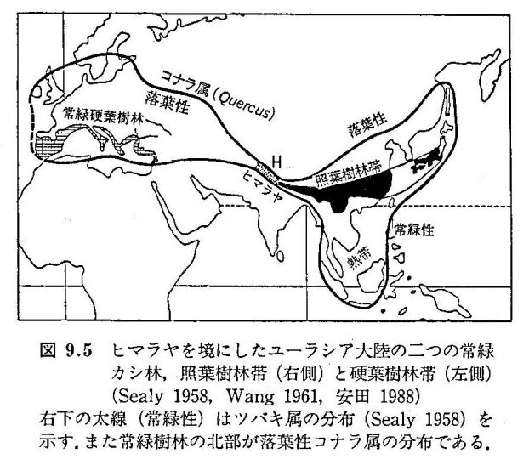
バイオームの例：ユーラシア大陸の2つの温帯性常緑広葉樹林帯
地中海性気候の常緑広葉樹林帯（オリーブ、セイヨウヒイラギ、コルクカシ、など）。
夏の乾燥と、冬の多雨に適応。葉は小さく厚い。高温な夏には蒸散を抑え、その前後の4～6月、10～11月に最大の蒸散量を持つ。
光合成と細胞分裂速度の温度依存性
↑気温低下による光合成速度の低下は、細胞分裂速度の減少よりもゆるやか。
気温0℃以下では、殆ど成長できないが、そこそこの光合成はできる。
温暖（最寒月の平均気温2℃以上、かつ土壌は凍結しない）なモンスーンや沿海地域の常緑広葉樹 （カシ、シイ、マテバシイ、クスノキ科、ツバキ科など）
夏の乾燥に弱いことが多い。
図の出典：酒井昭著、「植物の分布と環境適用」朝倉書店
ギリシア、トルコなどでは硬葉カシの高木林はほとんど破壊され、現在よくみられる硬葉樹林は高さ1mほどの灌木林（maquis、macchie；マキ、マッキー、マキーと呼ばれる）である。良質の土壌地帯では放置すると高木林に遷移する場合もあるが、一般に山火事や放牧などにより、この状態で維持されるか、低木種や草本などから構成される植生となる。なお、地中海性気候には乾燥耐性を持つ常緑針葉樹（マツ類、ヒマラヤシーダの仲間、イトスギ、ビャクシン）も分布する。
Notes:
※地中海料理に用いられるタイム、マンネンロウ、セージその他のハーブ類、チューリップなどの球根植物などはいずれも、長い人類の歴史の中で森林が退行し、草原となった地中海地方の生態系にある程度適応してきた植物と言われています。

Slide 16
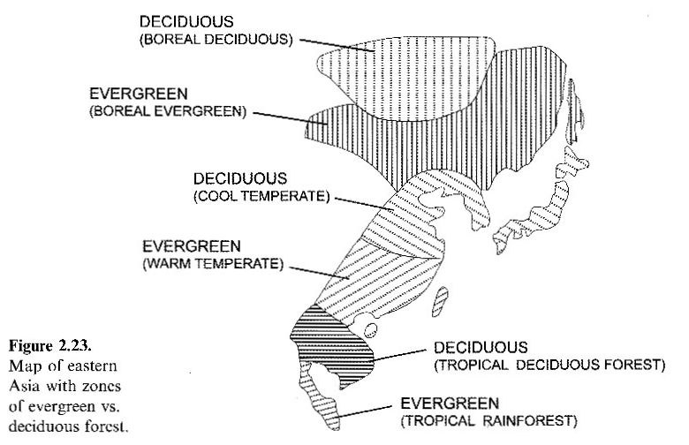
東アジアのバイオーム分布
非常に短い夏（成長期間は年3ヶ月未満）、非常に厳しい冬。永久凍土上に発達した植生。
乾燥と霜害に強い針葉樹種が優占する
冬期は光合成に適さないため、落葉樹が優占
年間を通じて適度な気候
Adams (2010) Vegetation-Climate Interaction
年間を通じて暖かいが、乾期が存在する
年間を通じて温暖で湿潤な気候区
東アジアでは、緯度に沿って優占樹種の常緑性・落葉性が交互に入れ替わる
Notes:
落葉は、温良不足や水不足の時に、予め葉から窒素などの養分を回収した上で、葉を脱落させる戦略。
葉を落とすCueは、一般に、気温、日長、そして乾燥シグナルである。このCueが適切に設定されていることは、植物の栄養収支において重要。早すぎると年間光合成量を低下させてしまうし、遅すぎると葉が霜でダメージを受け、そしてダメージを受けた葉からの栄養分の回収は困難になる。展葉させるタイミングも、同様に大切である。
なお、寒い気候帯には常緑針葉樹林が分布する。寒い気候帯は、一年の成長期間が短く毎年新しい葉を生産することが効率的でないため、脱水や霜害への耐性の高い針葉（細く堅くワックスで覆われている）を有する樹種が有利になるからだと考えられている。東シベリアの様に冬期の寒さが極めて厳しく、しかし夏期には十分暖かくなる環境では、落葉性針葉樹であるカラマツが分布する。
なお、亜寒帯で常緑性の針葉樹林が分布している理由としては、気候だけでなく、栄養塩の不足も関与している可能性も高い。落葉時に全ての栄養塩が葉から回収できるわけではないため。
図はAdams (2010)より

Slide 17
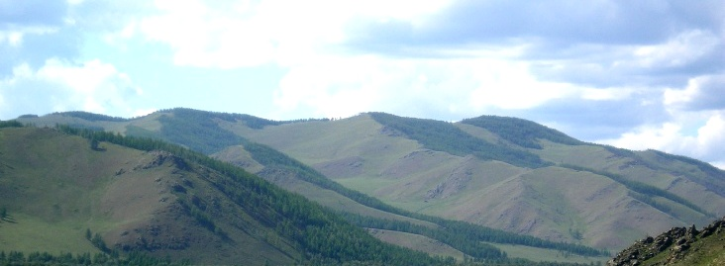
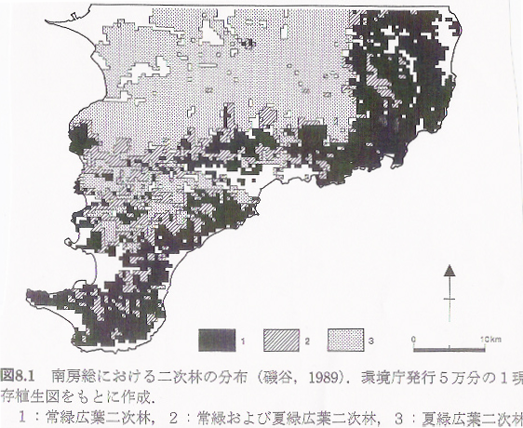
実際のバイオーム境界
[例1] モンゴル-ロシア国境付近
[例2] 房総半島南部
南斜面: ステップ
北斜面: カラマツ林
Photo: Forests of Northern Mongolia - FCA Today (www.fca-today.com/page13.html)
一般にバイオームは徐々に入れ替わる。バイオーム境界（移行帯）では、地形に応じてモザイク状にバイオームが入れ替わる場合もある。
Notes:
バイオームの境界は、多くの場合段階的に生じるが、地形のヘテロ性（南斜面か北斜面かなど）に応じて、パッチ状に移行する場合もあるし、山岳地の森林限界のように急に生じる場合もある。

Slide 18
コンテンツ
1. 気候モデル発達の歴史
2. 気候に対応した植生分布
3. 気候エンベロープモデル
4. 気候エンベロープで扱えない諸問題
5. 動的全球植生モデル（DGVM）
6. DGVMの現状と課題

Slide 19
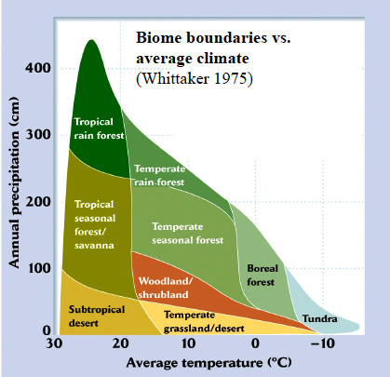
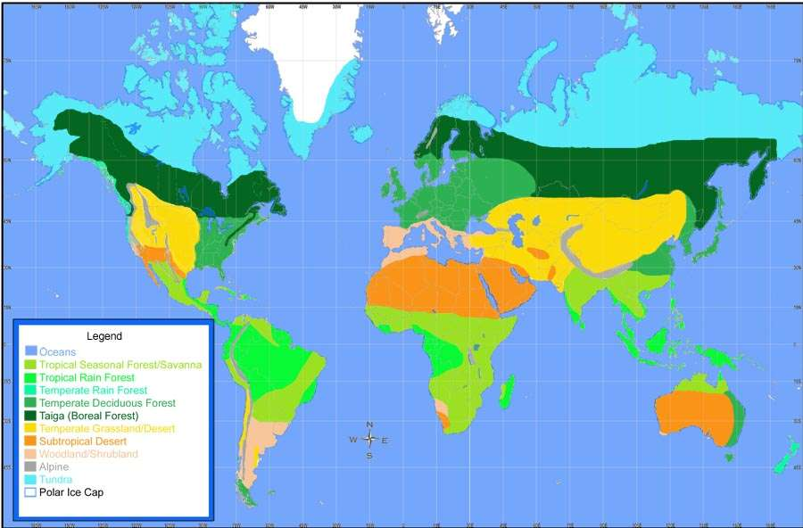
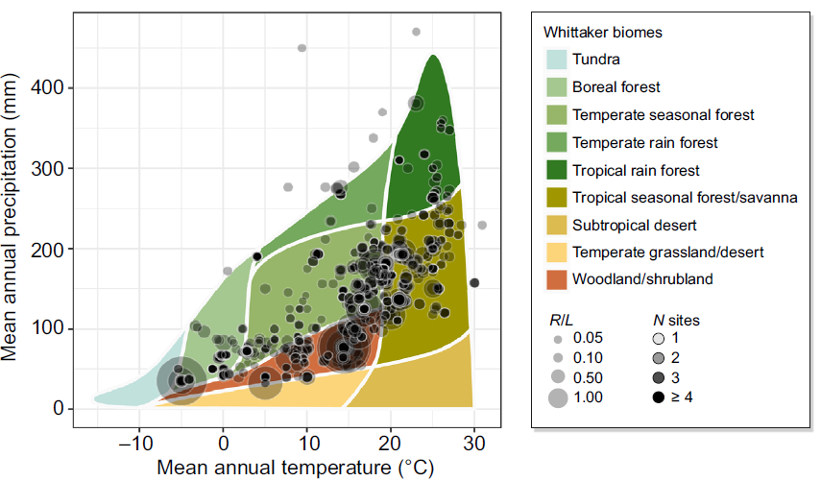
気候とBiomeとの地理分布対応
ホイッタカー(Whittaker)の植生型
Hanbury-Brown et al. (2022)
New Phytologist
Images are gathered from the Web
年平均気温と年降水量のみを考慮に入れた経験モデル。
精度は低いが、そのシンプルさのため現在でも存在感あり。
Notes:
Whittakerの植生型。年平均気温と年降水量のみを考慮に入れたシンプルな区分法。シンプル故に合わない場所も多い。

Slide 20
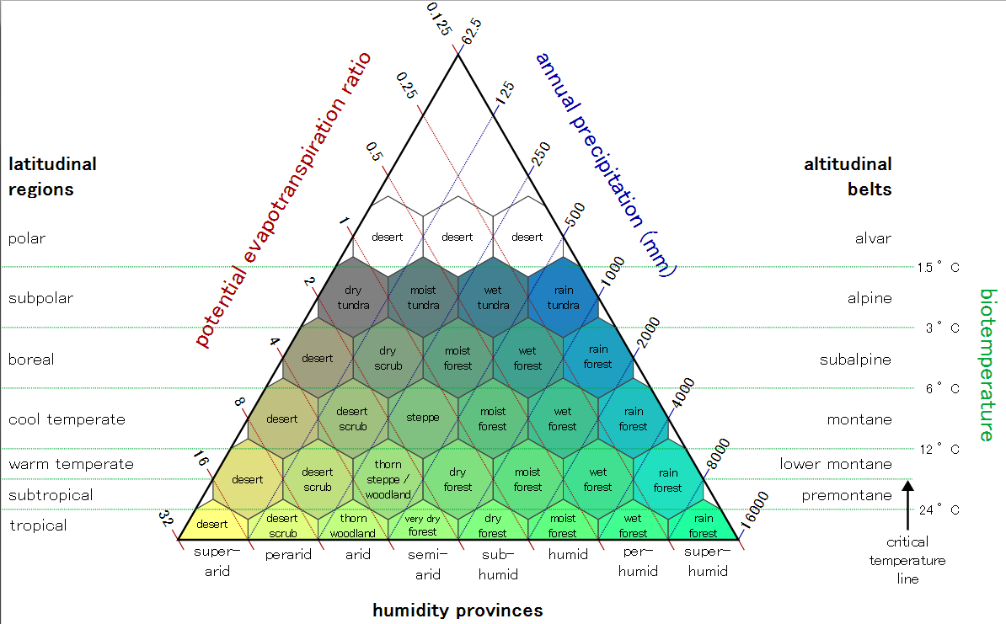
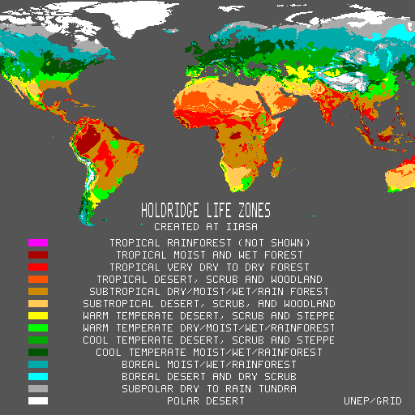
気候とBiome地理分布の対応
Holdridge life zone
独立変数は
この2つだけ
Images are gathered from the Web
年降水量と生物気温（0℃以下の日は、全て0℃と考える）の2変数を用いたバイオーム分布モデル。年平均気温ではなく、生物気温を考慮することで、より植物生理的な視点が加わっている（値の軸も対数となっている）。
とはいえ、季節性を考慮していないモデルなので、精度は、それほど高くならない。
Notes:
現在でも、これら古典的な生物地理学的な成果は、動的全球植生モデル（DGVM）の構築に利用されている。

Slide 21
バイオームの地理分布を実際に決めているのは、生物気候的な制限の植物機能型 (PFT; Plant Functional Type)ごとの差であることが一般的
植生分布を制御する生物気候的な条件1:
生理的な要求†
植物種を、その生理的・系統的・フェノロジー的な特徴でザックリと分類したもの
[例1] 高温障害の生じる気温
49℃ : 多くの植物種にとっての限界
64℃ : 幾つかの多肉植物種
こういうの気候エンベロープ（Bioclimatic Envelope)、あるいはBioclimatic Limitと言います
[例2] 霜害の生じる気温
-15℃以下 : 常緑性広葉樹種
-40℃以下 : 落葉性広葉樹種
No limits‡ : 亜寒帯性の針葉樹種
† : Beerling & Woodesrd (2001) Vegetation and the Terrestrial Carbon Cycle: "植生と大気の4億年(及川武久 監修)“
‡ For the Minimum Air temperature in the nature of the earth surface
Notes:
PFTの分類方法は様々で、まだ共通のコンセプトは得られていない。定義も、きちんと確定してないと思う。
霜害の生じる気温については、もう少し細かいPFTごとの表がWoodward (1987)にある。

Slide 22
植生分布を制御する生物気候的な条件2:
生活史を完結させるために必要な生物気候条件
[例１] 樹木の生存に必要な気温と降水量
Koppen (1936)
Ojima (1991)
T > -5
T < 42×log P − 106
P > 100
P > 20.0 × T
※両条件を満たす必要がある
※両条件を満たす必要がある
T : 年平均気温 (℃), P : 年降水量 (mm)
[例２] LPJ-DGVMで用いられている木本PFTsのGDD* 要求
GDD> 1200 : 温帯性広葉樹種 (常緑性・落葉性)
GDD> 900 : 温帯性常緑針葉樹
GDD> 600 : 亜寒帯性常緑針葉樹
GDD> 350 : 亜寒帯性落葉樹 (針葉・広葉)
* 5 °C以上の日平均気温を1年分足し合わせた数値
Notes:
SEIBでは、LPJのBioclimatic limitsと Koppen‘s criteria for tree existence (1936)を採用している。さらにC3草本とC4草本については、 CO2濃度も含めてCollatz et al. (1998)でどちらが優占するのかを決めている.
小島覚(1991)の木本存続条件@岩坪五郎編「森林生態学」第2章：
ただし、たとえ冬の寒さが緩く上の条件を満たす地域でも、夏期（成長期）の平均気温が７～８℃以下の地域には通常木本は生存できない。夏期の平均気温が高ければ、東シベリアのように冬期の気温が極度に低い地域でも森林が成立する。このような温度条件は、Shrub(低木林・灌木林)などでは少し緩和される。これら条件が生じる主な理由として挙げられるのは、森林は幹の維持に多くのエネルギーを消費するため、一年を通じた生産量の閾値が高いからというもの。また、高い生産量の達成には、より多くの葉を必要とし、実際に森林は多くの葉を有している。そのため、蒸散量が多くなり、より多量の水が必要となることが降水量の条件として生じる。 山火事の頻発する地域では森林が発達しないこともある

Slide 23
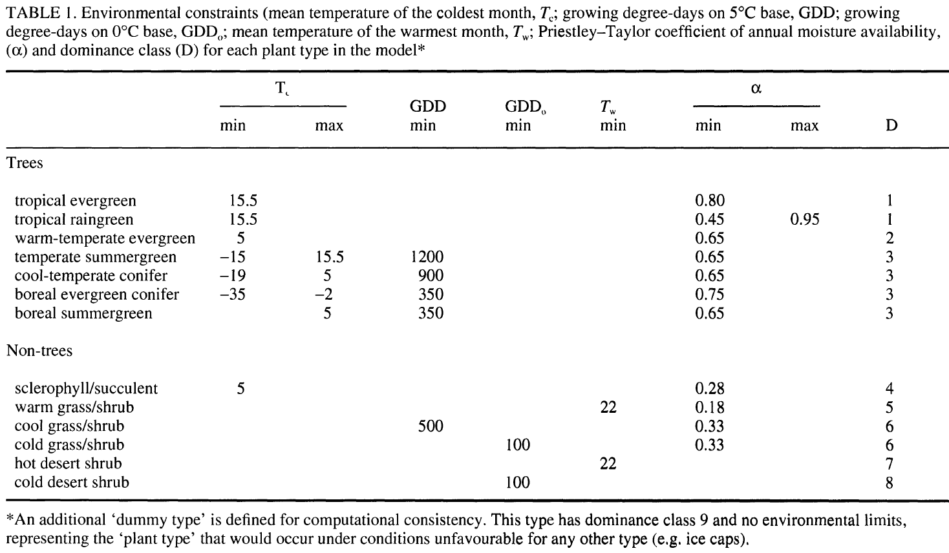
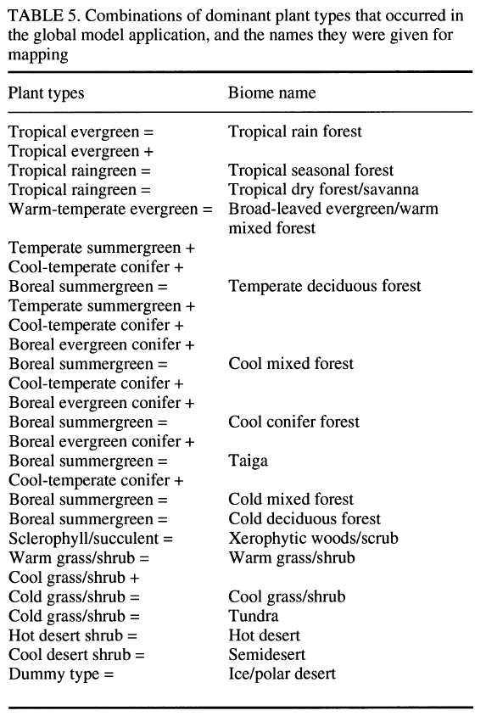
生物気候的な条件を用いて作成された気候エンベロープモデル
Growing Degree Day
最暖月の平均気温
湿潤ファクター
最寒月の平均気温
Dominating
hierarchy
PFT
Prentice et al. (1992)
J. Biogeo. 19
優占するPFTの組合せにより
バイオームを決めてやる
Notes:
もうちょい最近には、physiologically limitを陽に考慮する方法も提案された。ある程度季節変化も考慮する方法。
ただし、PFTの分け方も意見がまちまちであるし、そのそれらの生理的限界に関する知見も、十分に整理されていない。
そのような生理的限界は、現在の植生の地理分布からは知ることが出来ない。

Slide 24
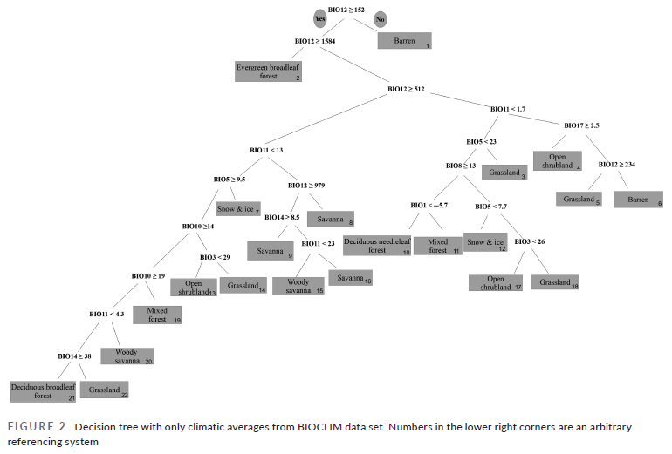
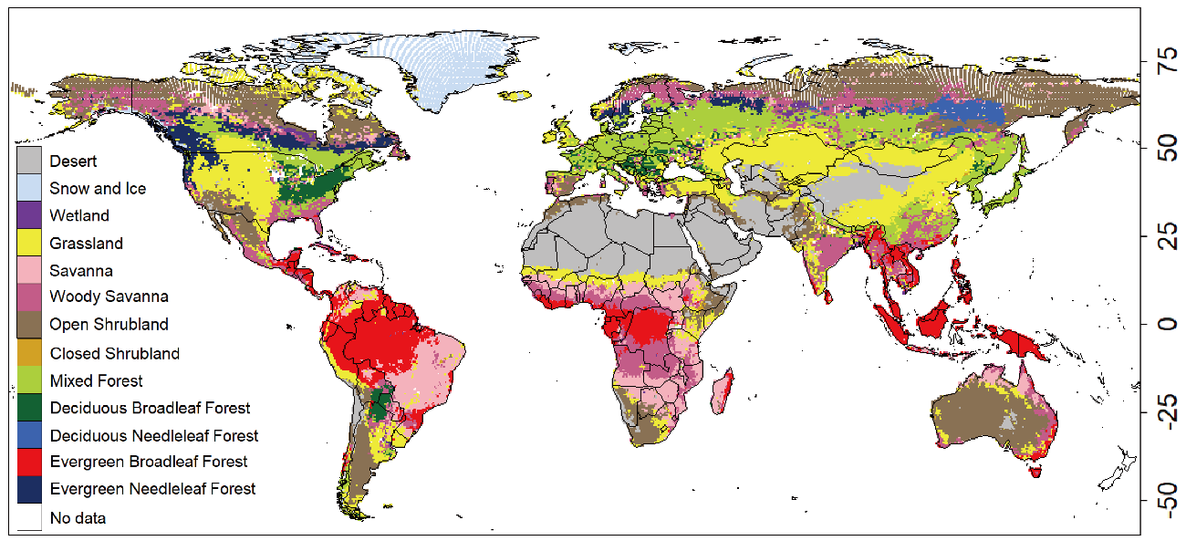
機械学習アルゴリズムを用いて作成した気候エンベロープ
月ごと気温・降水量データから算出した気候インデックス
BIO1. 年平均気温 (℃)
BIO2. 平均日気温差 (℃)
BIO3. Isothermality (%)
BIO5. 最暖月最大気温 (℃)
BIO6. 最寒月最低気温 (℃)
BIO8. Wettest quarter平均気温 (℃)
BIO9. Driest quarter平均気温 (℃)
BIO10. Warmest quarter平均気温 (℃)
BIO11. Coldest quarter平均気温 (℃)
BIO12. 年降水量 (mm)
BIO13. Wettest month降水量 (mm)
BIO14. Driest month降水量 (mm)
BIO16. Wettest quarter降水量 (mm)
BIO17. Driest quarter降水量 (mm)
BIO18. Warmest quarter降水量 (mm)
BIO19. Coldest quarter降水量 (mm)
決定木（教師あり機械学習アルゴリズムの1種）の適用
人工衛星データなどから推定した潜在植生地図
Beigaite, R., et al. (2022) Glob Chang Biol 28(11): 3557-3579
Notes:
右側の決定木ではRCP8.5で分布が大きく変動する変数は含まれていなかった。ので、たぶんこちらを使っても大丈夫
いずれにせよ、モデルを可視化させる代償として、accuracyが大幅に落ちる。

Slide 25
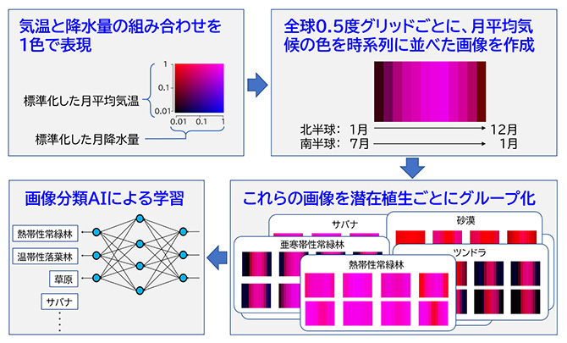
人工ニューロンを用いて作成した気候エンベロープ
Sato & Ise (2022) Geosci. Model Dev., 15
佐藤永・伊勢武史 (2022年4月18日) プレスリリース「画像分類AIを用いた潜在植生を予測する新手法を開発」
現在使える気候エンベロープモデルの中で、たぶん精度が最も高い方法。
ただし、モデルの中身はブラックボックスで、計算的にも手軽ではない。
Notes:
Sato and Ise (2022) GMD 15
Predicting Global Terrestrial Biomes with Convolutional Neural Network
https://doi.org/10.5194/gmd-15-3121-2022

Slide 26
コンテンツ
1. 気候モデル発達の歴史
2. 気候に対応した植生分布
3. 気候エンベロープモデル
4. 気候エンベロープで扱えない諸問題
5. 動的全球植生モデル（DGVM）
6. DGVMの現状と課題

Slide 27
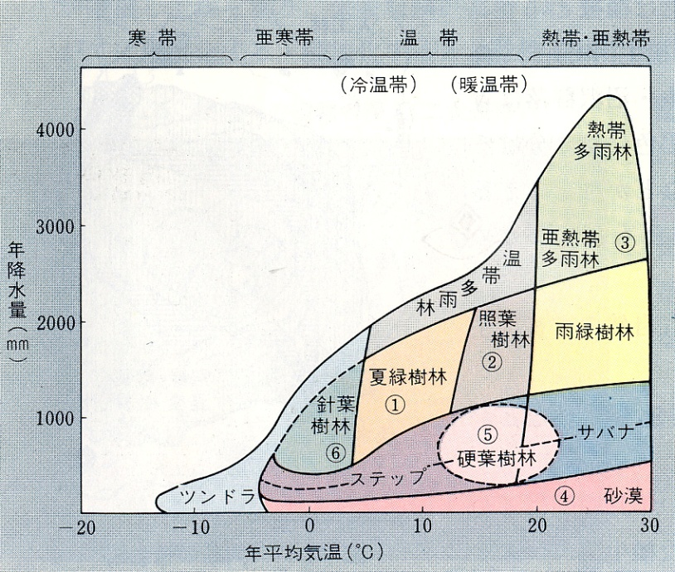
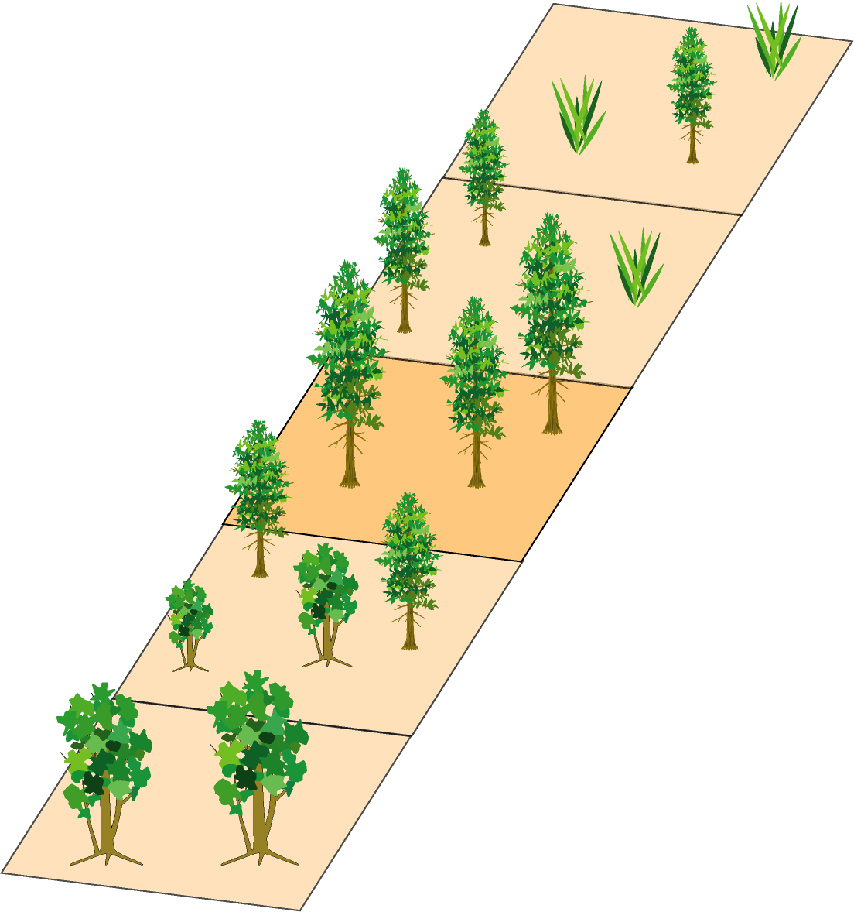
気候変動と植生変化との間の時間遅れ
全球スケールにおいては、植生帯の分布は、主に気候要素で決まる
しかし、気候が変化しても、実際に植生の移動が完了するまでには、最大数千年に及ぶタイムラグが生じる
Actual:
種子拡散・
競争・(攪乱)
↓
タイムラグ
Potential: 気候変化
人間社会にとって重要なのは、数十～数百年間の気候変動予測。
よって、気候変化と植生変化との間のタイムラグは無視できない。

Slide 28
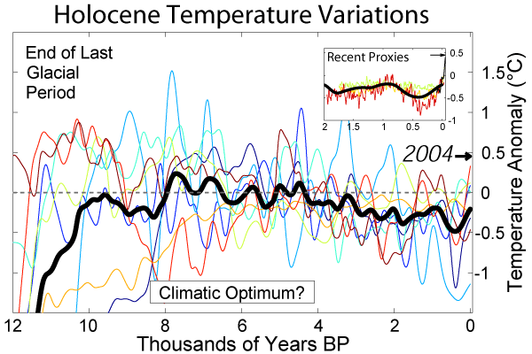
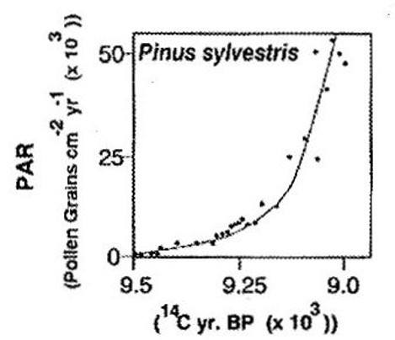
気候変動と植生変化との間の時間遅れ（実際の例）
過去12000千年間の年平均気温変化
イングランド東部におけるヨーロッパアカマツ花粉化石の密度時系列変化（10500～9800年前）
↑暦年代で
約9800年前
↑暦年代で約10500年前
図の出典：
Vegetation-Climate Interaction 2nd edition
図の出典：Wikipedia (完新世の気候最温暖期)
ヨーロッパでは、約11500年前から樹木の成長が可能な温暖な時代が続いている。しかし、イングランドへのヨーロッパアカマツの侵入は約10
500年前であり、その被度が増えるためには更に500年を費やした
Notes:
左図：異なった地点で再現された完新世の温度変化とその平均。最も右が現在
https://commons.wikimedia.org/wiki/File:Holocene_Temperature_Variations.png
ヤンガードリアス期
開始： 1万2900年前、数十年の間に年平均気温が約５℃低下
終了： 約11500年前、数年で7℃の気温上昇、40～50年の間に完了

Slide 29
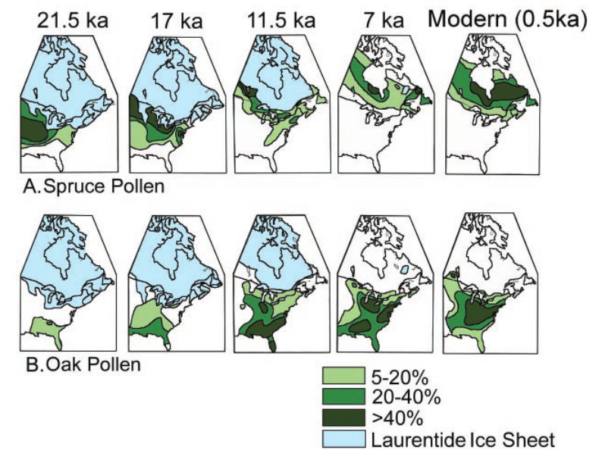
バイオームや植生タイプという植生分類手法の限界
花粉化石から推定された、北米大陸におけるトウヒ（常緑性針葉樹）とナラ（落葉性広葉樹）の最終氷期後の分布変化
Davis & Shaw (2001) Science 292
最終氷期の終わり頃には両樹種の分布はかなり重なっていたものの
現在では、ほぼ同所的には生育していない
ローレンタイド氷床
気候環境変動に応じて、森林群落全体が一斉に移動するわけでは無く、個々の樹種が、それぞれのニッチに基づいて個別に分布が変化した
Notes:
最終氷期の間は、両者は一時的に分布域が重なっていたが、現在では完全に分かれてしまっている。
このように、気候変動に伴った植生分布変化においては、個々の種が異なる反応を示す場合がある。
ローレンタイド氷床（Laurentide ice sheet） は、現在のカナダとアメリカ合衆国の北半分を覆う巨大な氷床で、氷河の跡は五大湖や氷河湖として見られる

Slide 30
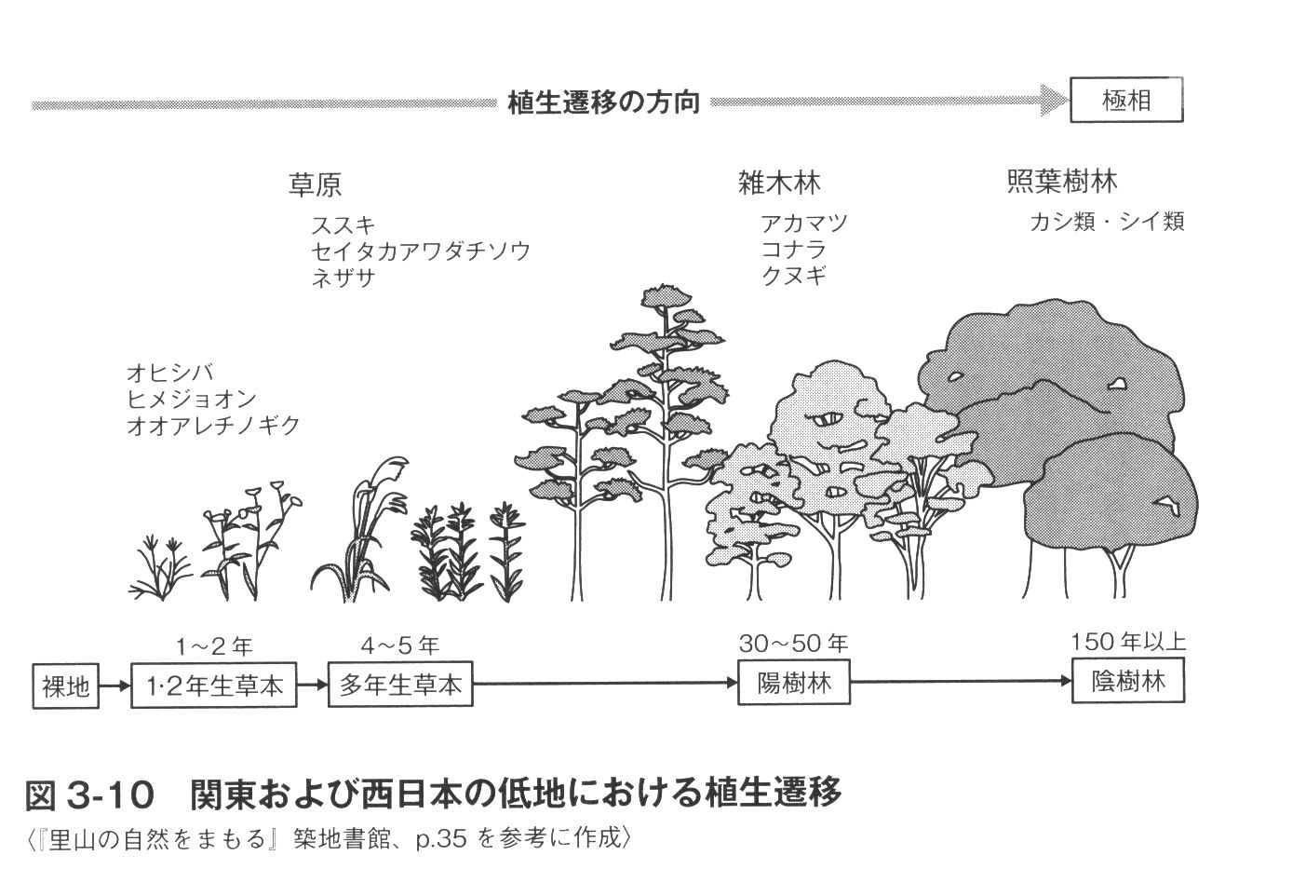
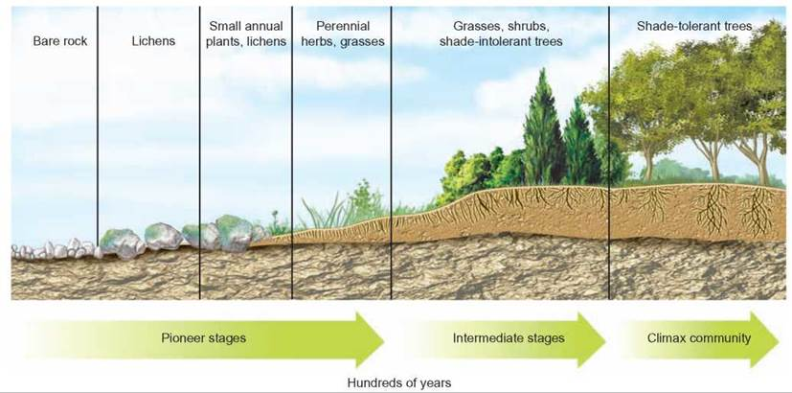
氷河退行跡地の植生回復は、土壌の発達に伴って生じる
遷移：植物における、攪乱からの時間経過に対してのニッチ分割
一次遷移
（土壌のない条件から始まる遷移）
二次遷移
（土壌のある条件で始まる遷移）
図の出典：schoolbag.info/biology/concepts/108.html
図の出典：冨田啓介「はじめて地理学」
遷移は攪乱後の植生回復において、優占種が次々と代わる現象であるが、これは植生の発達に伴う環境変化が、ニッチの異なる植物種を次々と優占させることで生じる。
このような過渡的な変化も気候エンベロープモデルでは扱う事ができない。
Notes:
成長の早い陽樹が森林を形成（陽樹林）→陰樹が少しずつ成長し、陰樹に追いつく（混交林）→陽樹の成長が阻害され、または樹齢により枯れ、極相に達する（陽樹林）
熱帯多雨林ではギャップダイナミクス（密な森林において、大木が周囲の木本を道連れにして倒れに、それによって生じた明るい場所）が重要
一次遷移では、環境条件や種子の供給源からの距離などにより、遷移系列のいくつかの過程を欠くことがしばしば起こる。また、共生菌の働きにより、窒素固定能力を持つ植物では、木本植物でも、遷移の初期段階に侵入しやすい。例）三宅島の溶岩上に初期に定着したオオバヤシヤブシ（ハンノキ属）。ハンノキ属の木本は、現在の間氷期（約12500年前～）に入ってから欧州の氷河退行跡地にも初期に定着した。

Slide 31
コンテンツ
1. 気候モデル発達の歴史
2. 気候に対応した植生分布
3. 気候エンベロープモデル
4. 気候エンベロープで扱えない諸問題
5. 動的全球植生モデル（DGVM）
6. DGVMの現状と課題

Slide 32
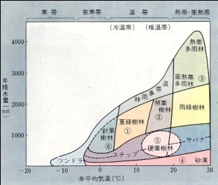
人為的な気候変動に対する陸面生態系の応答には
植物生理プロセスと植物生態プロセスの両者が関わる
生理プロセス
生態プロセス
植物地理
植物個体群動態
(成長速度・死亡率・定着率)
潜在植生の分布地図
気孔コンダクタンスの反応
葉の
フェノロジー
遷移
（種組成）
植生帯の分布変化
Hours Months Years Decades Centuries Millennia
日変化
季節変化
年々変動
人為的気候変化
古気候学の
時間スケール
動的全球植生モデル(DGVM)が取り扱うプロセスと時間スケール
原図: Prof. Paul Moorcroft

Slide 33
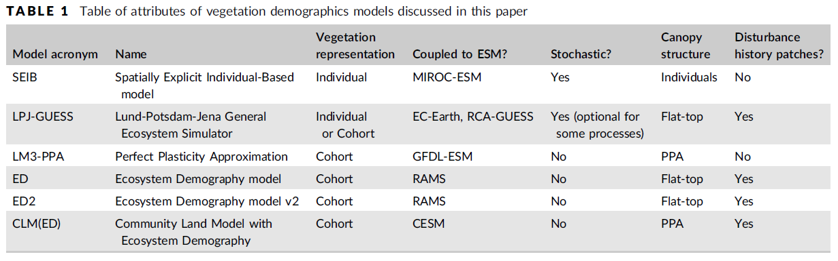
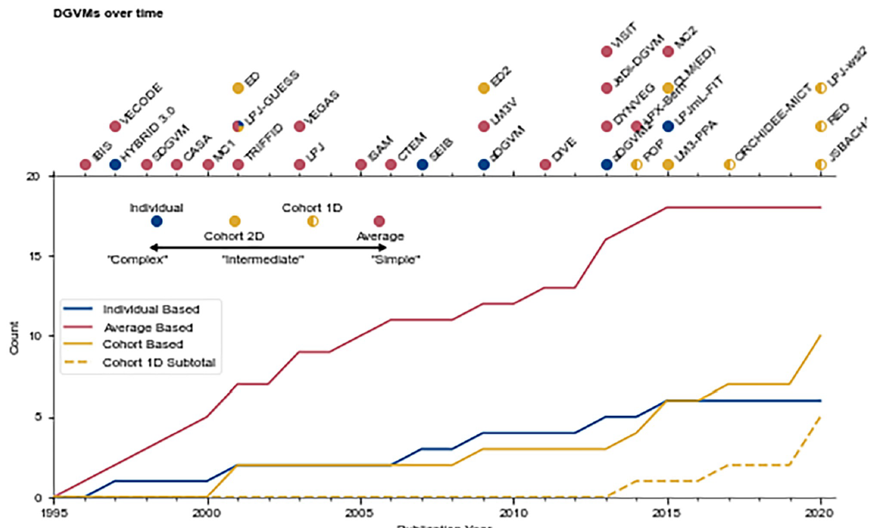
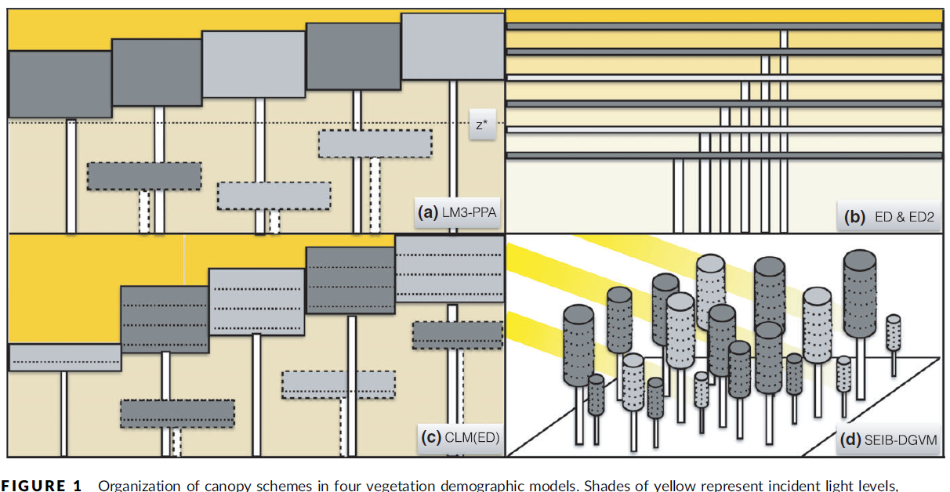
DGVMには、その構造に著しい多様性が存在する
6つのDGVMで各種特性を比較
Fisher et al. (2018) Glob. Change Biol.
DGVMごとに異なる樹冠と光分配の扱い
DGVMs over time
Fisher et al. (2018) Glob. Change Biol.
Argles et al. (2022) PLOS Clim 1(9)

Slide 34

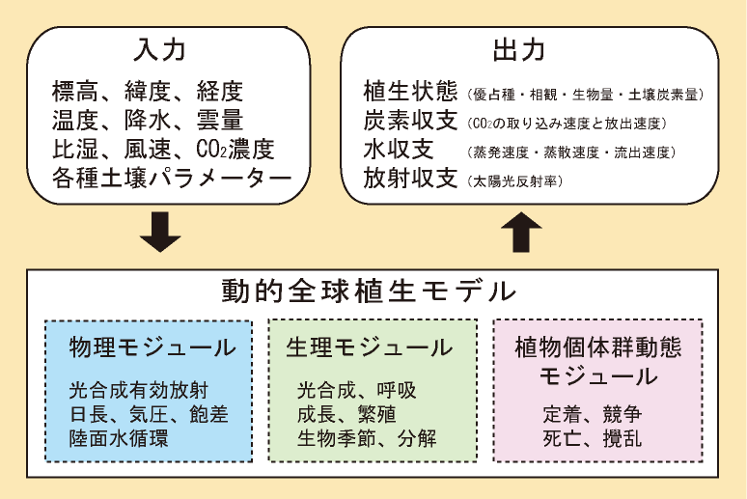
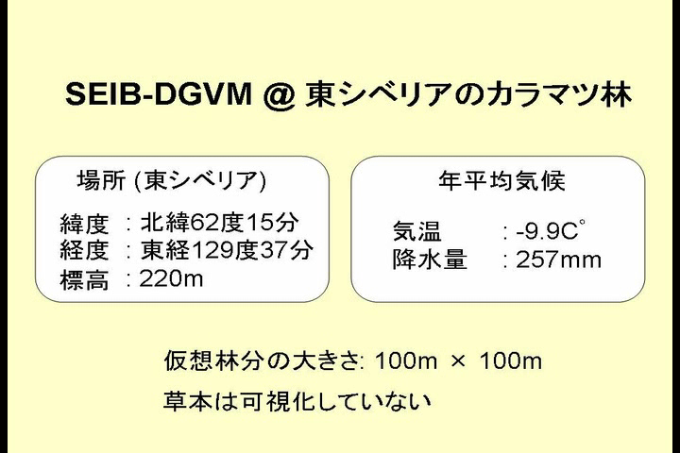
SEIBの構造
動的全球植生モデルSEIBについて
動的全球植生モデルの基本構造と入出力
植物個体群動態の扱い方
SEIBは、木本の個体間における局所的な相互作用を明示的に扱う動的全球植生モデル。気候変化に対する植生応答のタイムラグを支配する過程を、機構ベースで扱う、という発想の元で設計された。

Slide 35
SEIBが木本個体間の局所的相互作用を扱う理由
(1) パラメーター推定に個体群生態学のデータ（木本密度、サイズ分布、樹齢分布）をそのまま利用することが出来る。
(2) 局所的な光条件によって規定される木本個体間の競争が適切に表現され、したがって気候変動に伴った植生変動の速度を、より的確に予測できることが期待される。
(3)個体サイズ依存の事象（例：乾燥に対しては大木ほど死亡率が高い、山火事に対しては大木ほど生存率が高い）を明示的に扱う事ができる。
(4) ギャップの再生速度が適切に表現され、そのようなギャップ動態に伴う炭素収支の変動を適切にシミュレートできる。
発達した森林とは100m²前後の林分単位において崩壊と再生が繰り返される動的な構造体であり、このような動態（ギャップ動態）は、森林の炭素フラックス変動を強く規定している。なぜならば、一般に、成熟した林分では光合成生産量と維持呼吸量とがほぼ釣り合うが、他方、成長途中の林分では光合成生産物の多くが構造体の生産に用いられ、炭素のシンクとして機能するからである
Notes:
あと、妙なパラメタライズを行っていないので、様々な拡張が行いやすいという点も挙げられる。
デメリットとしては、実行には大きな計算機が必要とされる点。ただし、一地点だけの計算であれば、通常のサーバーでも十分に動く。

Slide 36
個体ベースでモデルを組むことのデメリット
(1) より多くの計算リソースを消費
→ 最近は殆ど問題にならない
(2) モデル挙動のStochasticityが高い。
→ 気軽にアンサンブル計算ができる時代になり、Stochasticityの幅を算出することができるので、最近は殆ど問題にならない
(3) ギャップ動態などによって、計算結果の時系列に確率的変動が生じやすい
→ 気軽にアンサンブル計算ができる時代になり、これも最近は問にならない
→ 個体群動態を解析的に近似する手法もあり広く使われている（ED2モデル）
(4) データフュージョン（衛星観測などで得られたLAI・PAR・山火事などのデータと比較しながら、モデルの挙動を適宜修正させるという方法）などに応用するには厳しい。
→ そういう応用面ではCompartmentモデルを使うべき。

Slide 37
SEIBを構成する様々な素過程モデル
SEIBの構造
 | Process | Approach | Source
Physical Process | Radiation | Beer's law
 | Evapotranspiration | Penman-Monteith transpiration + interception + evaporation from soil surface | Monteith & Unsworth (1990)
 | Soil water process | Empirical analogs of Darcy's Law: saturated and unsaturated percolation in 3 layer soil | Neilson (1995)
Physiology | Photosynthesis | Michaelis-type function
 | Maintenance respiration | Respiration rate is in proportion to nitrate contents for each organ | Ryan (1991)
 | Growth respiration | Respiration rate is based on chemical composition of each organ | Poorter(1994)
 | Stomatal conductance | A semi-empirical model | Ball et al. (1987)
 | Phenology | A set of semi-empirical models of which parameters were estimated from satellite NDVI data | Botta et al. (2000)
 | Decomposition | 2 carbon source of decomposition: labile part of litter and passive part in mineral soil | Sitch et al. (2003)
Vegetation Dynamics | Establishment | Climatically favoured PFTs establish as small individuals | Sitch et al. (2003)
 | Mortality | Function of “annual NPP per leaf area”, “Heat stress”, “Bioclimitic limit”, and “Fire” | Sitch et al. (2003)
 | Disturbance (fire) | An empirical function of soil moisture and above ground biomass | Kirsten et al (2001)
Notes:
この辺りの構成は、比較的標準的である。

Slide 38
SEIBの構造
植物種は少数の植物機能型(PFT) で扱う
木本 （８タイプ）
８種類のPFTs （Plant Functional Types、植物機能型）から構成される
１，熱帯性 広葉 常緑樹 (Tropical broad-leaved evergreen)
２，熱帯性 広葉 雨緑樹 (Tropical broad-leaved raingreen)
３，温帯性 針葉 常緑樹 (Temperate needle-leaved evergreen)
４，温帯性 広葉 常緑樹 (Temperate broad-leaved evergreen)
５，温帯性 広葉 夏緑樹 (Temperate broad-leaved summergreen)
６，亜寒帯性 針葉 常緑樹 (Boreal needle-leaved evergreen)
７，亜寒帯性 針葉 夏緑樹 (Boreal needle-leaved summergreen)
８，亜寒帯性 広葉 夏緑樹 (Boreal broad-leaved summergreen)
草本 （２タイプ）
２種類のPFTs （Plant Functional Types、植物機能型）から構成される
１，C_{３}草本
２，C_{４}草本

Slide 39
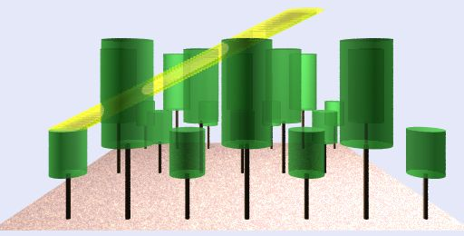
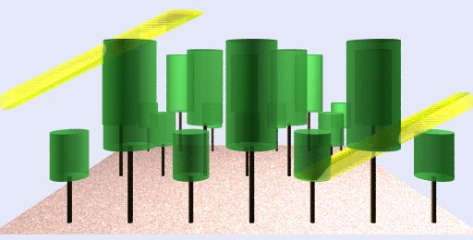
SEIBの構造
木本PFTsの受光量計算（直接光）
南中時の光量を、各樹冠の各1０ｃｍ間隔レイヤー毎に算出した
下層ほど、自己被陰の効果を強く受ける
「端の効果」を生じさせないため
この仮想森林が繰り返されると仮定

Slide 40
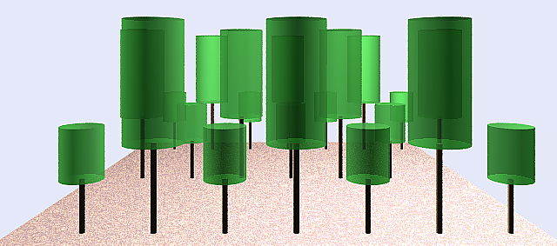
SEIBの構造
木本PFTsの受光量計算（散乱光）
葉群密度の
鉛直分布
相対光量の
鉛直分布
0.0
0.0
1.0
林冠上部
樹冠層の
最下部
鉛直方向の各レイヤーにおける leaf-area-density を算出し、これに基づいて、散乱光の相対強度を各レイヤーごとに算出
水平方向の構造は無視した
（真面目に計算すると、モンテカルロ法的なレイトレーシングをすることになり計算力の消費量が急増するし、そもそも葉群の空間分布に大きな仮定を置いている状況で、ここの部分だけ詳細に詰める必要も無い）

Slide 41
SEIBの構造
草本PFTsの光合成条件 (直接光・散乱光)
個々の区分における草本層内では、葉群が鉛直方向に均一に分布していると仮定して、鉛直方向の光強度分布を算出
SEIBでは樹冠部の下に
草本層が存在する
草本層
最上部
草本層上端における
光量の水平分布
0.0
地表
一定値
0.0
1.0
葉群密度の
鉛直方向変化
相対光量の
鉛直方向変化
林床を10×10の小区分に分け、個々の区分で、樹冠層直下の光量を推定

Slide 42
木本と草本の成長プロセス（概略）
SEIBの構造
日積算した
太陽光吸収量
林野火災
光合成速度
GPP
維持呼吸
NPP
隣り合う木本がもたらす空間的制約
(木本PFTのみ考慮する)
成長と繁殖
アロメトリーとアロケーションにおける諸規則
(根と葉との生物量比・幹の直径と樹高の関係など)
樹冠内、または草本層内における
日積算太陽光量の分布
ターンオーバー
生物季節

Slide 43
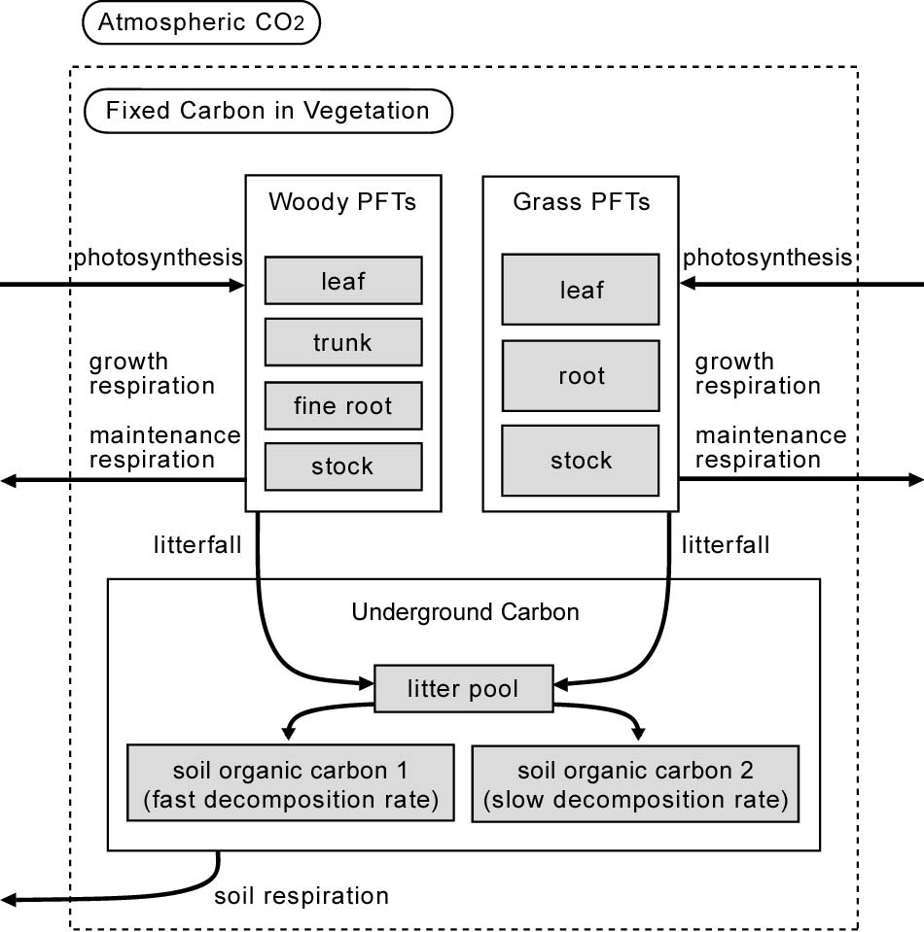
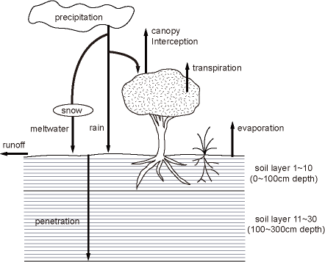
SEIBにおける炭素と水の収支
SEIBの構造
炭素循環の概略
水循環の概略
図：Sato et al. (2007) Ecological Modelling 200を一部改変

Slide 44
コンテンツ
1. 気候モデル発達の歴史
2. 気候に対応した植生分布
3. 気候エンベロープモデル
4. 気候エンベロープで扱えない諸問題
5. 動的全球植生モデル（DGVM）
6. DGVMの現状と課題

Slide 45




今世紀末までの全球炭素収支のモデル間比較
Sitch et al. (2008)
Friedlingstein et al. (2014)
@ IPCC A1F1 emission scenario
吸収
放出
←IPCC第6次レポート
（2021年）
依然としてモデル間で予測が大きく異なる。
その不確実性が、順調に狭まっている状況でもない。
Notes:
Friedlingstein et al. (2014) Journal of Climate 27
IPCC第6次レポート5章 Figure5.25
45

Slide 46


陸域生態系モデルの現状
光合成で陸面に取り込まれた炭素の回転率（緯度方向の分布）
気温感受性
降水量感受性
実測ベース
シミュレーション
実測ベース
シミュレーション
出典：Carvalhaisら(2014) Nature 514
現在の気候条件でシミュレーションの結果を一致させているモデルの構造が、現実のメカニズムを的確に反映していない可能性が高い。
気候変動への応答の予測信頼性が低いのも、当然。

Slide 47




森林バイオマスの回転率
全球分布
植生タイプ別の頻度分布
シミュレーション
観測ベース
(年)
出典：Pugh et al. (2020) Biogeosciences 17
Notes:
モデルは、植生タイプ毎のパラメーターの差が顕著に表れたりして極めて不自然。
植生タイプの定義がモデル毎に異なっており、右パネルの植生タイプ別面積が大きくばらついている
@Historical simulations 1985~2014
@Only forest biomes

Slide 48


木本の死亡要因
気候エンベロープやアロケーション制限
高温
寿命、Fixed woody turnover
競争、炭素収支の悪化
林野火災、ギャップ形成
モデル間で大きく異なる。ただし、その理由として、死亡要因の定義がモデル間で一致しているわけでもない事も挙げられる。
出典：Thomas PUGH et al. (2020) Biogeosciences 17
Notes:
●Potential for rapid development
1. バイオーム間での回転率の違いが、モデル・実測ベース共に高い
2. 森林インベントリーデータの利用などを促進して、全球包括的参照できる木本死亡率データセットを整備するべきだ。
ただ、死亡をいかにモデリングできるのかについては、明瞭な答えはなく、実際にモデル間で死亡の扱い方もマチマチ。
なので、気候変動化に伴った死亡率の変化についても不確実性が高い。例えば、CO2濃度増加は、いずれの植生でも植物生産性を上昇させるが、それにより木本死亡率が下がる場合と、競争の激化によって上がる場合の両方がありうる。
3. 撹乱は、その要因によって定着プロセスに影響するため、明示的にモデルに取り込むべき。
山火事は多くのモデルで仮定している。
病虫害が木本死亡率に与える影響は同程度と推定されているものの、これを広域で明示的に扱われることは少ない。
Wind-throwについては、中緯度帯で特に影響が大きいという、地理的に明瞭な差が知られている。グローバルでの被害確率マップが開発されれば、うまく取り込む方法もあるだろう。
●さらなるデータ取得やプロセス理解が必要
1. 細根動態の観測の困難さや、スケールアップの手法などについて、難しさがある。根からの浸出物についても同様。
2. バイオームの移動は回転率の見積もりに大きく影響するので、定着プロセスは詳細に扱う
3. 最近Amazon盆地で行われたライダー観測では、枝落ちによるリター供給は、木本死亡に伴うそれよりも、大きいと推定された。しかし、多くのモデルは枝落ちを仮定していない。
4. これに関連する話題としては、木本の乾燥枯死がある。これについては、近年研究が進んでいる。

Slide 49

扱いの改善が望まれるプロセス１：土壌炭素
CMIP5参加モデル出力
土壌炭素の緯度方向分布
モデル vs 実測ベースのデータ
実測ベースのデータ
(MPI以外は、深さ1mまで)
現在のESMは、特に高緯度帯の土壌炭素を過小推定しており、今後は、凍土や泥炭に埋蔵されている炭素なども考慮する必要がある。
出典：Nunoら (2014) Nature 514.

Slide 50



扱いの改善が望まれるプロセス２：乾燥枯死
近年、世界各所で乾燥による樹木の大量枯死が増加している
乾燥枯死リスクは、高木ほど大きい
出典：Allenら2010 For.Ecol.Manage. 259
出典：McDowell & Allen 2015 Nature Clim. Change
乾燥ストレスは、木本生物量が集中分布している熱帯域において特に厳しくなる見通し
今世紀末にかけて、
乾期の乾燥ストレスが
厳しくなる地域
和らぐ地域
乾期の乾燥の強さを示す指標であるMaximum Climate Water Deficit (MCWD)の30年間最大値を、20世紀末と21世紀末とで比較した。(with MIROC-ESM＠RCP8.5)
計算・画像提供：髙橋厚裕（気候変動リスク情報創生プロジェクト、テーマD）
個体ベースモデルを用いた乾燥枯死のモデリングが行われつつある

Slide 51



扱いの改善が望まれるプロセス３：土地利用
陸面のうち耕作地の割合
近年、インドシナ半島北部を中心にゴムの栽培面積が急増
中国雲南: 540 ha (1950) → 300,000 ha (2008)
ラオス : 100 ha (2003) → 180,000 ha (2010)
タイ :400,000 ha (1961) → 2,000,000 ha (2003)
新しい栽培地
以前からの栽培地
牧草地・放牧地の割合
出典：J. FOX @East-West Center
ゴム林は天然林に比べ、水利用量が多いため、ゴム造成後に以下のような環境変化も報告されている（Mann 2009, Science 325）
・霧が消えた
・河川流量が減り村の移転を強いられた
・土壌浸食が45倍に
図の作成：加藤知道、データ源：CMIP5指定のForcing Data
土地利用が気候変動に与える影響は、IPCC第5次報告書から検討が始まった。
地球システムモデルにおける、その扱いは極めて初期的な段階に留まっている

Slide 52
扱いの改善が望まれるプロセス４：その他
生物多様性
陸域生態系モデルでは、植物の種多様性を10種類前後の機能型に要約することが多い。全球を対象とするためにある程度の要約は避けられないが、本来なら個別に扱うべき遷移初期種や遷移後期種、また低木種や林冠種までをひとまとめにしており、十分な扱いがされているとは言えない。
種子拡散
花粉化石記録と古気候の再現を用いた研究からは、種子の分散距離の制限が、植生帯の移動を数十年から数千年のスケールで遅らせる事例が報告されている。
CO₂濃度変化が植物生産性に与える影響
植物群落の全体のCO₂濃度を人為的に上昇させ、それが群落の構造や機能に与える長期的影響を探るFACE実験が、世界各所で実施中。しかし最も歴史の長いFACE実験サイト（北米の2カ所）の間で、植生の応答が定性的に異なるなど、植物群落スケールでの定量的応答が一般化できる段階ではない。
個々の要素が、いかに予測不確実性に大きなインパクトを与えうるかという各論的な研究が熱心に行われる一方で、そのような研究から得られた知見を、統一的なモデルに取りまとめていこうとする努力は、不十分に感じる。

Slide 53
パンドラの箱を開けてしまった！
気候モデルの発達
1970年代
中旬
1980年代
中旬
1990年代
中旬
1990年代
下旬
2000年
前後
2000年代
上旬
2010年代
上旬
大気循環
陸面物理 (蒸散速度や放射収支など)
海洋と海氷の物理
AGCM (大気大循環モデル)
エアロゾル (硫黄)
エアロゾル (その他)
AOGCM (大気海洋大循環モデル)
陸域炭素循環
原図： IPCC 3rd Assessment Report
ESM (地球システムモデル)
海洋炭素循環
動的植生
現在では社会経済モデルの結合も進められている。さらに今後、永久凍土や泥炭などの動態が加わる可能性も高い。
大気化学
土地利用変化
気候モデル（数１０～数１００年先の気候を予測するモデル）は
複雑な地球システム統合モデルへと発展しつつある
Notes:
Key persons
AGCM: Manabe
陸面モデル: Sellers
DGVM: Cox
https://ccsr.aori.u-tokyo.ac.jp/old/jtaiki/index.shtml

